Slide 1
האי השוקע
הפעילות מבוססת על יחידת הלימוד : "האי השוקע"
אתר אנגייג', בגרסה העברית.
להנגשה פרטנית נא לפנות לאי מייל st.negishut@weizmann.ac.il

Slide 2
האי השוקע - דף לתלמיד
1. קראו את ששת ההיגדים A-F ) ). מיינו והציגו תוצאות המיון בטבלה, שאחריהם.
2. הביעו דעה:
האם האי קריבטי ישקע או ישרוד?
מהי השפעת האדם על עניין זה?
מדוע המדענים אינם יכולים לדעת את המשתנים העתידיים?
3. הכינו מצגת קצרה, בת כ- 5 שקפים, התומכת בדעתכם בנושא "השפעת האדם על התחממות כדור הארץ".
להנגשה פרטנית נא לפנות לאי מייל st.negishut@weizmann.ac.il

Slide 3
קריבטי – תשקע או תשרוד?
להנגשה פרטנית נא לפנות לאי מייל st.negishut@weizmann.ac.il

Slide 4
היגדים של שינוי האקלים
להנגשה פרטנית נא לפנות לאי מייל st.negishut@weizmann.ac.il

Slide 5
היגדים של שינוי אקלים
להנגשה פרטנית נא לפנות לאי מייל st.negishut@weizmann.ac.il

Slide 6
היגדים של שינוי אקלים
להנגשה פרטנית נא לפנות לאי מייל st.negishut@weizmann.ac.il

Slide 7
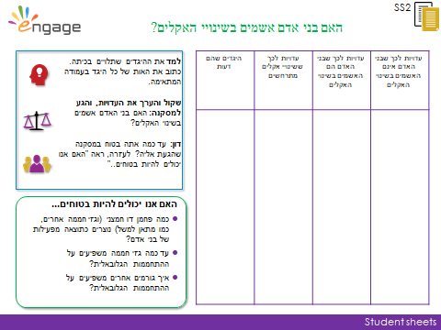
האםפ בני אדם אשמים בשינויי האקלים
להנגשה פרטנית נא לפנות לאי מייל st.negishut@weizmann.ac.il

